Slide 1
暗号化方式の基礎知識編 ー共通鍵暗号方式と公開鍵暗号方式

Slide 2
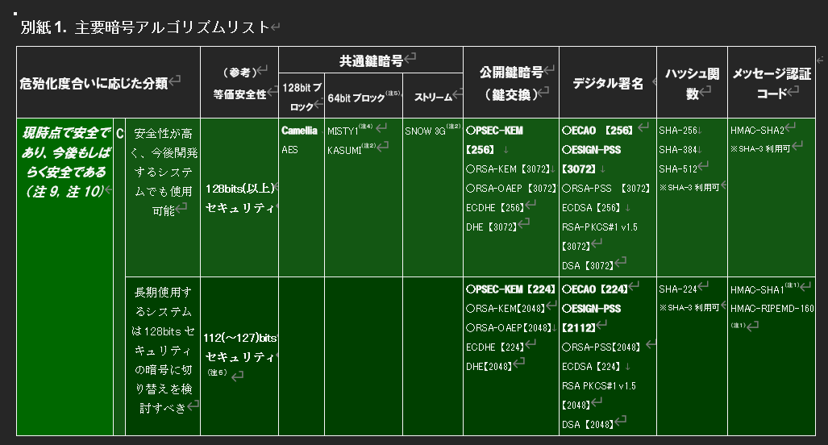
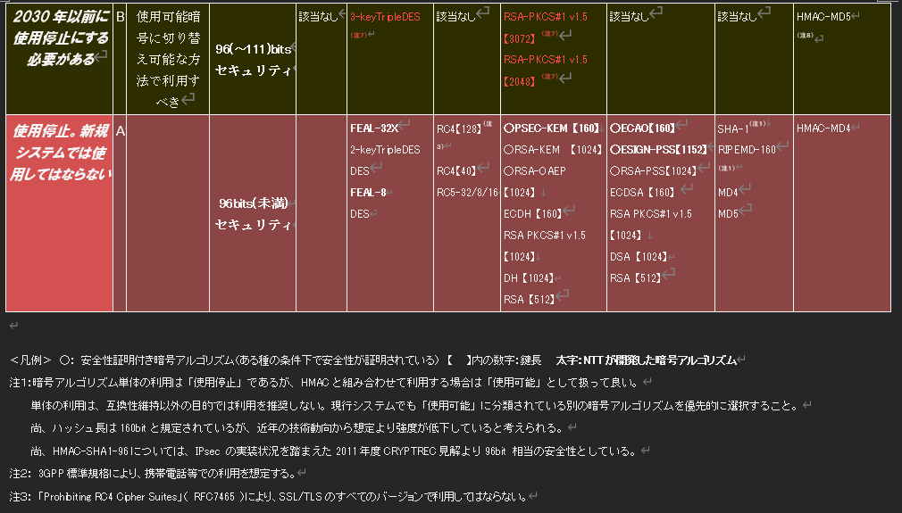
ある日、お客様から暗号危殆化調査が来ました
趣旨は、下表の緑色の暗号方式を使って良いが、赤色のところは使えなくなるため対策が必要です。
あなたはこれを見て、早速今使っている暗号方式を調査し、調査期間締め切り前に回答できる？
おそらく、↓の反応をするでしょう。
・聞いたことがない、何言ってるか分からない。
・暗号化方式は大体わかっているけど、RSA-KEM,RSA-OAEPや、【2048】,【3072】って何？

Slide 3
まずは簡単なコードレビューから

Slide 4
まずは遊び程度で↓のコードレビューをしましょう
２つの文字列を比較するメソッドだね。ロジック自体は問題ないけど、非効率。
a.charAt(i) と b.charAt(i)が違うと分かった時点でReturnすればいいのに。
修正前のソース
修正後のソース
private boolean safeEqual(String a, String b) {
if (a.length() != b.length() {
return false;
}
int equal = 0;
for (int i = 0; i < a.length(); i++) {
equal l= a.charAt(i) ^ b.charAt(i);
}
return equal == 0;
}
private boolean safeEqual(String a, String b) {
if (a.length() != b.length() {
return false;
}
for (int i = 0; i < a.length(); i++) {
int equal = a.charAt(i) ^ b.charAt(i);
if (equal != 0) {
return false;
}
}
return true;
}

Slide 5
Time Attackの手法を使ってあなたのパスワードが簡単に分かっちゃう！
前頁の修正後ソースの場合、Time Attackという攻撃手法を使えば簡単にパスワードを不正入手できちゃう！
例えば、「password」というパスワードを設定しているとしましょう。
ハッカーが「a・・・」「b・・・」「c・・・」 「d・・・」 のように、a～z、0～9の順番に試そうとします。
そしてRequest～Respondの時間を計測します。ハッカーが下図のような結果が得られます。
入力値 | 実行時間
a・・・ | 3ms
b・・・ | 4ms
c・・・ | 1ms
d・・・ | 4ms
e・・・ | 5ms
f・・・ | 6ms
（中略）
o・・・ | 3ms
p・・・ | 15ms
q・・・ | 4ms
r・・・ | 6ms
このように、明らかにp・・・の処理時間が他より長いので、
パスワードの一文字目はpである可能性が高いと、ハッカーが判断できます。
この手法を使ってパスワードを推算ことができてしまいます。
一方で前頁の修正前ソースの場合、すべての入力値においての実行時間は同じだから、パスワードを簡単に推算ことができなくなります。でもすべての組み合わせを地道に計算すれば、相当時間がかかるかもしれないが、理論上、パスワードを推算できてしまうことは可能です。
↓ ↓ ↓ ↓ ↓ ↓ ↓ ↓ ↓ ↓ ↓ ↓ ↓ ↓ ↓ ↓ ↓ ↓ ↓ ↓ ↓ ↓ ↓
どんなパスワードや暗号方式でも、（理論上は）必ず突破される。そのリスクを０にすることは不可能。
突破するのに必要な時間コストを増やすことで、限りなくそのリスクを０に近づけることが暗号方式の目的。

Slide 6
共通鍵暗号方式と公開鍵暗号化方式

Slide 7
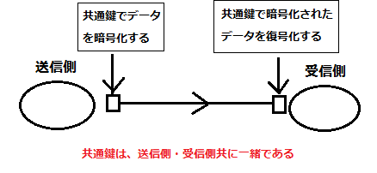
そもそも、共通鍵暗号化方式と公開鍵暗号方式はご存知？
【共通鍵暗号方式】
共通鍵暗号方式は、暗号化する際の「鍵」と復号化する際の「鍵」が同一の暗号化方式です。 「鍵」情報は、二者間（送信側と受信側）のみ共有されているので安全な通信といえます。
通信の流れとしては以下の通り。
①送信側が、データを「共通鍵」で暗号化し、受信側へ送信する
②受信側が受け取ったデータを、同じ「共通鍵」で復号化し、データを取得する

Slide 8
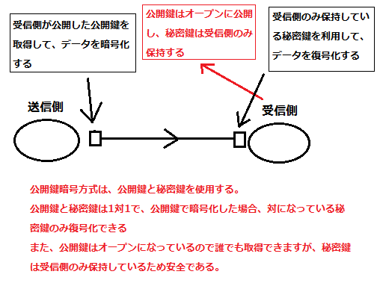
そもそも、共通鍵暗号化方式と公開鍵暗号方式はご存知？
【公開鍵暗号方式】
公開鍵暗号方式は、暗号化/復号する際の「鍵」に、
「公開鍵」と「秘密鍵」の二つを用いています。
「公開鍵」は ”誰でも取得できるオープンな鍵”で、
「秘密鍵」は ”受信側のみ保持している鍵” となります。
以下、通信の流れになります。
①送信側は、受信側が公開している「公開鍵」を取得する。
そして取得した「公開鍵」で、
送信するデータを暗号化して送信する
②受信側は、受け取ったデータを
「（受信側のみ保持している）秘密鍵」で復号化して、
データを取得する

Slide 9
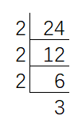


いまいち公開鍵と秘密鍵が分からない
中学校で勉強した素因数分解を思い出してください。
例えば24を素因数分解すると２×２×２×３ です。
じゃ２４７を素因数分解すると？
２，３，５，７，１１の素因数じゃ割れなかったから、
１３×１９という結果になります。計算するのに時間かかったでしょう。
8017×9781＝78414277の計算はすぐにできるのに、
78414277を素因数分解するハードルがはんぱないです。
このように、数値が大きければ大きいほど、素因数分解の難易度が高くなり、
計算に使う時間がどんどん長くなります。
「8017×9781」が秘密鍵（公開鍵をすぐに解ける🔑）。
「78414277」が公開鍵（秘密鍵を使ってLockした🔒）。解けるのに相当難しいです。

Slide 10
ワンちゃんと猫ちゃんの物語を使って、もっと分かりやすく解説します

Slide 11



登場人物
名前：犬くん
性別：男子
設定：優しくてイケメン、猫ちゃんのことが好きだが、猫ちゃんの気持ちが分からず、
まだ告白していません。本物語で告白の展開にー
名前：猫ちゃん
性別：女子
設定：実は犬君のことが好き。だけど犬君の気持ちが分からない、告白するのは恥ずかしい。
積極的な性格ではなく、自分から告白することはない設定。あと、Rパンダ大嫌い。
名前：Rパンダ
性別：不明
設定：いたずらっ子。すごいハッカー技術を持って、犬君と猫ちゃんの通信を常に傍聴可能。
猫ちゃんを独り占めしようとする。猫ちゃんと犬君の関係を破壊しようとする。

Slide 12


もっとわかりやすく（平文）
〇暗号化せず、情報は誰にでもわかる
好きだ‼
暗号化していないので誰にでもわかる

Slide 13
もっとわかりやすく（共通鍵）
〇送信側と受信側で同じ鍵を持つ。鍵が他人に知られたら情報も漏れる。
好きだ‼
好きだ‼
好きだ‼
好きだ‼
rcd
rcd
暗証番号 rcd で復号しよう
好きだ‼
暗証番号は rcd だね

Slide 14

もっとわかりやすく（公開鍵）
②猫の公開鍵を使って送りたい
メッセージを暗号化
③私が公開している公開鍵で暗号化されているのね。
私の秘密鍵で復号しよう。
好きだ‼
暗号化
暗号化
好きだ‼
猫公開鍵
猫公開鍵
犬秘密鍵
猫秘密鍵
犬公開鍵
猫公開鍵
猫公開鍵
①猫の公開鍵を取得
犬公開鍵
猫公開鍵
暗号化
猫ちゃんしか持っていない猫秘密鍵は持ってない！！！
何言っているのかわからない >o<
犬公開鍵
猫公開鍵
犬くんから猫ちゃんになんか送ってるぞ～

Slide 15
世の中のパンダは、全部善良な心を持っているとは限らない ーなりすまし攻撃

Slide 16

もっとわかりやすく（公開鍵_攻撃例１）
⑤僕あてのメッセージが届いている！
猫ちゃんのお返事かな？僕の秘密鍵で復号しよう！
犬くん大嫌い!!
猫より
②犬の公開鍵で暗号化
暗号化
暗号化
私も犬君が好き!!
犬公開鍵
犬公開鍵
犬秘密鍵
猫秘密鍵
犬公開鍵
①犬の公開鍵を取得
猫公開鍵
猫公開鍵
犬公開鍵
③ 猫ちゃんから犬くんに送る情報が、犬に届かなかった。
④パンダーは猫をなりすまし、犬の公開鍵で、悪意の内容を暗号化し、犬くんに送信
暗号化
犬くん大嫌い!!
猫より
犬公開鍵
猫公開鍵
犬公開鍵

Slide 17
どうやってなりすましを防ぐ？ ー署名の技術

Slide 18
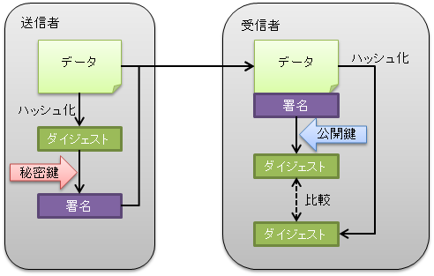
こういったなりすましを防ぐには、「署名」が利用されている。
【デジタル署名】
送信内容が改ざんされたとき、受信者が分かるようにする技術。 送信内容は第三者でも読み取れる。秘密鍵で暗号化し、公開鍵で復号する。
デジタル署名は、送信側の秘密鍵で作る。ペア鍵である公開鍵を使って復号できる。
送信者はデータをハッシュ化してダイジェストを得る。
送信者はダイジェストを秘密鍵で暗号化する。（署名を生成）
送信者はデータと一緒に署名を送信する。
受信者はデータと署名を受信する。
受信者はデータをハッシュ化してダイジェストを得る。
受信者は署名を公開鍵で復号してダイジェストを得る。
得た2つのダイジェストを比較し、差異がないことを確認する。
⇒受信者はデータが改ざんされていないことを確認できる。

Slide 19
もっとわかりやすく（デジタル署名）
①私の気持ちも早く伝えよう！犬公開鍵で暗号化したとともに、
私の秘密鍵で署名を作成し、一緒に犬くんに送ろう。
③猫ちゃんの署名検証ができたから、
猫ちゃんから送られてきた情報を、
僕の秘密鍵で復号しよう！
私も犬君が好き!!
暗号化
私も!!
犬公開鍵
犬秘密鍵
猫署名
猫署名
猫秘密鍵
犬公開鍵
猫公開鍵
②おや？猫ちゃんの署名がついているよ。
猫公開鍵で署名検証をしよう。
ふむふむ。猫ちゃんで間違いないね！
猫公開鍵
犬公開鍵
たとえ、パンダーは猫をなりすまし、犬の公開鍵で、悪意の内容を暗号化し、犬くんに送信しても、
猫ちゃんの秘密鍵を持ってないから、猫ちゃんの署名ができない
猫ちゃんの署名が付いていないから、
信じちゃだめ！！
暗号化
犬くん大嫌い!!
猫より
犬公開鍵
猫公開鍵
犬公開鍵

Slide 20
気づいているかもしれませんが ー公開鍵が偽造されたらどうなる？

Slide 21

もっとわかりやすく（公開鍵_攻撃例２）
②犬君からもらった犬公開鍵で私の返事を暗号化して、犬君に返そう。
ちゃんと私からの返事を分かってもらうように、私の署名も付けよう。
★実は、犬公開鍵ではなくP公開鍵で暗号化しちゃってることを分からず
猫署名
①猫ちゃんが犬の公開鍵を取得しようとしたが、パンダーが巧妙に攻撃し、P公開鍵をすり替えて猫ちゃんに渡した。
また、犬くんは、本物の猫公開鍵を、猫ちゃんから取得したつもりだが、実はP公開鍵だった。
暗号化
私も!!
犬公開鍵で暗号化したつもりだが実はP公開鍵
犬秘密鍵
猫秘密鍵
犬公開鍵
猫公開鍵
猫公開鍵と思っているが実はP公開鍵
犬公開鍵と思っているが実はP公開鍵
⑤お！メッセージが届いた！猫ちゃんの署名も検証できた！本物の猫ちゃんで間違いなし！ ・・・と確信しているが実はパンダの偽造署名だった。
早速僕の犬秘密鍵で内容を復号しよう！
えええええ？ 撃沈mmm
ごめん、あたしパンダーが好きなの。
犬公開鍵で暗号化したつもりだが実はP公開鍵
暗号化
猫署名
猫公開鍵
P署名
暗号化
ごめん、あたしパンダーが好きなの。
犬公開鍵
私も!!
P公開鍵
④「私も」なんて許せない！！ 改ざんして、本物の犬公開鍵で暗号化し、犬君に返そう！
P秘密鍵
③俺パンダーの秘密鍵で復号できたぜ！ 何だと？！！「私も」？？！！！

Slide 22
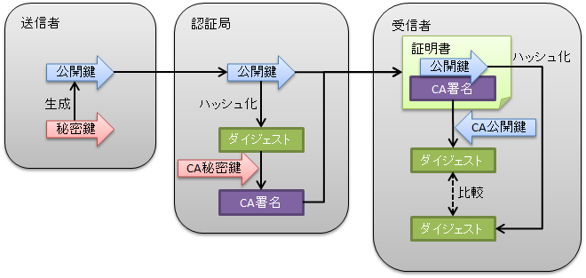
こういったデータ改ざん・偽造を防ぐには、「証明書」が利用されている。
【証明書】
CA署名付き公開鍵のこと。第三者にて公開鍵が本物であることを証明してくれる。
送信者は生成した公開鍵を認証局に送付する。
認証局は送信者の本人確認を行う。
本人確認ができた場合、認証局は公開鍵をハッシュ化してダイジェストを得る。
認証局は公開鍵のダイジェストをCA秘密鍵で暗号化する。（CA署名を生成）
認証局は公開鍵と一緒にCA署名を配布する。（証明書）
受信者は認証局から証明書を取得する。
取得した証明書から公開鍵を取り出し、ハッシュ化してダイジェストを得る。
取得した証明書からCA署名を取り出し、CA公開鍵で復号してダイジェストを得る。
得た2つのダイジェストを比較し、差異がないことを確認する。
⇒受信者は送信者の公開鍵が改ざんされていないことを確認できる

Slide 23

もっとわかりやすく（CA証明書の一例）
神の証明書
③犬くんからなんか来てるけど
犬署名
②犬君から証明書の作成依頼を受けた。
まず、犬君の公開鍵証明を俺様の秘密鍵で暗号化しよう。
それから、俺様の署名も付けよう。
はい、犬公開鍵証明は出来上がり！
犬君からほかの人に情報を送る際は、
俺様の証明書を必ずつけること！！！
神の証明書
③神から証明書が届いた！！今後他の人にデータを送るときは、僕の公開鍵を勝手に公開するのではなく、神の証明書を付けよう！
後、僕の秘密鍵で作った犬署名も付けて、僕が本物だよとみんなにわかってもらおう！
猫秘密鍵
神署名
猫公開鍵
神公開鍵
絶対正しい
④なんと！神の証明書がついてる！
事前に神から入手した神公開鍵で
神の署名を検証しよう。
ふむふむ。神の署名で間違いないね。
犬公開鍵証明書（CA公開鍵証明書）
本物の犬君と会話していることが保証される
神署名
私も!!
犬公開鍵
私も!!
犬公開鍵
神の秘密鍵で暗号化
犬秘密鍵
神の秘密鍵で暗号化
⑤神の署名が本物が分かったから、
ついているデータ：犬公開鍵
も本物だね！次は、神公開鍵で
データ（犬公開鍵）を復号しよう！
犬公開鍵
私も!!
神署名
⑦犬証明も付いてるのね、
犬公開鍵で犬署名を検証
してみよう！
ふむふむ。犬君で間違いなし！
犬公開鍵
神の秘密鍵で暗号化
①僕の公開鍵証明を作りたいから、
神に僕の公開鍵を送ろう。
犬公開鍵
神・CA
神秘密鍵
⑥神が証明した犬公開鍵をゲット！
神公開鍵
犬署名
俺は神だ。俺を信じてくれ！

Slide 24
以上の物語で、以下を習得できたかな？
・共通鍵暗号方式（AES）：
送信側・受信側両方で共通の暗号を使う。
・公開鍵暗号方式（RSA）：
秘密鍵は誰にも教えない。相手からもらった共通鍵を使って鍵かけて送信する。受信側は秘密鍵を使ってアンロック
・デジタル署名：
なりすまし・偽造防止するためのHash値、秘密鍵で作って公開鍵で検証。
・CA（認証局）：
誰もが信頼される機関
・証明書：
公開鍵の信憑性を証明するもの。CAが発行するもの。
HTTPS・SSL証明はまさに↑の理論を使ったもの。
詳細はこちらへ： https://youtube.com/watch?v=7c9xmLh5caA&feature=share

Slide 25
Thank You

Slide 26
２頁のことをほぼ何も説明していないが、この講義を聞いてあなたはどう動く？
この手の業務はどうせ自分に関係ないから何もしない。
調べてみたいのだが、この手の業務は難しすぎるから無理です。＞ 何もしない。
将来のために調べてみた。でも難しすぎるから諦めた。
将来のために調べてみた。なんとなく理解して、自己満足した。
自分だけではなく、仲間と一緒にこの知識の習得ゴールを決めて、お互い助け合って習得した。
この知識を習得した後、勉強会を自らセッティングして、この知識をチームに共有した。
この知識に関連する健康マイレージのプログラム等を調べて、健康マイレージで使っている暗号方式の整理をし、理論知識＋健康マイレージのシステム現状をチーム、もしくはPOに説明・報告した。
整理した情報に対して、改善策を提案し、改善に向けて具体的な実行計画（スケジュール・費用・影響等を含め）を責任者に提案した。
提案した改善策を具体的に指揮を取って、QCDを管理してプロジェクトを成功させた。
今後、似たような暗号化処理を実装する際のガイドラインを作って、他部署や会社に提案し、組織の資産にした。

